Slide 1
Декартова система координат
Работу выполнила: Плылова Елизавета, ученица 8 «А» класса МБОУ СШ №1 г.Архангельска Архангельской области
Руководитель: Куприянович Марина Олеговна, учитель математики высшей квалификационной категории МБОУ СШ №1 г. Архангельска Архангельской области, 2016 год

Slide 2
Рене Декарт
Рене Декарт родился во Франции в дворянской семье. Он учился в учебном заведении, которое только что было создано иезуитами (орден создали за несколько десятилетий до того). Учебное заведение называлось Ла Флеш и располагалось в местечке Лаэ.
После окончания коллегии Рене стал офицером. Война 1618-1648 гг. закончилась Вестфальским миром. Декарт служил в Богемии, Венгрии, затем Италии.
В 1625-1629 гг. он живет в Париже, интересуется и занимается математикой. Тяга к научной деятельности побудила его в 1629 году перебраться в Нидерланды, поскольку после революции духовная атмосфера там была более свободной. Жил двадцать лет почти безвыездно, только трижды посетил Францию.
Его донимали религиозные деятели - консервативно настроенные протестанты. Принял приглашение королевы переехать в Стокгольм, простыл и вскоре умер.

Slide 3
Рене Декарт

Slide 4
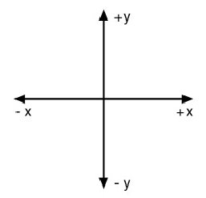
Декартова система координат
Впервые прямоугольную систему координат ввел Рене Декарт в своей работе «Рассуждение о методе» в 1637 году. Поэтому прямоугольную систему координат называют также — Декартова система координат. Так как Декарт публиковал свои работы под псевдонимом Картезий (Cartesius), то в западной научной литературе ее называют Картезианова система координат. Координатный метод описания геометрических объектов положил начало аналитической геометрии. Вклад в развитие координатного метода внес также Пьер Ферма, однако его работы были впервые опубликованы уже после его смерти. Декарт и Ферма применяли координатный метод только на плоскости.

Slide 5
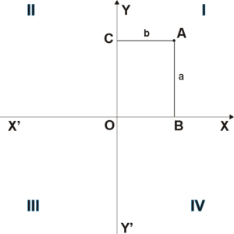
Прямоугольная система координат на плоскости
Прямоугольная система координат на плоскости образуется двумя взаимно перпендикулярными осями координат. Оси координат пересекаются в точке , которая называется началом координат. Положение точки на плоскости определяется двумя координатами. Они называются абсцисса и ордината точки. Ось Ох называется осью абсцисс, а ось Оу - осью ординат.

Slide 6
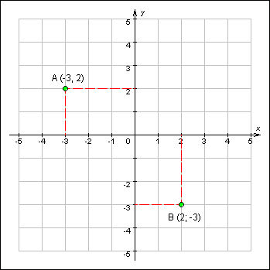
Символически координаты точек записывают так
А(-3;2), В(2;-3)
или
А=(-3;2), В=(2;-3)

Slide 7
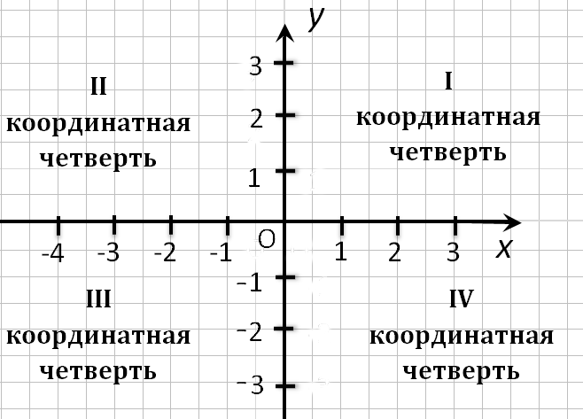
Координатные четверти.
Четыре угла (I, II, III, IV), образованные осями координат называются координатными углами, четвертями или квадрантами
Точки внутри координатного угла I имеют положительные абсциссы и ординаты.
Точки внутри координатного угла II имеют отрицательные абсциссы и положительные ординаты.
Точки внутри координатного угла III имеют отрицательные абсциссы и ординаты
Точки внутри координатного угла IV имеют положительные абсциссы и отрицательные ординаты.

Slide 8
Библиография
http://www.aspirantura.ws/rene-dekart-biografija.htm
http://go.mail.ru/search_images?q=%D0%BA%D1%80%D0%B0%D1%82%D0%BA%D0%B0%D1%8F%20%D0%B1%D0%B8%D0%BE%D0%B3%D1%80%D0%B0%D1%84%D0%B8%D1%8F%20%D0%B4%D0%B5%D0%BA%D0%B0%D1%80%D1%82%D0%B0#urlhash=4141528623852232555

Slide 9
Библиография
http://go.mail.ru/search_images?q=%D0%B4%D0%B5%D0%BA%D0%B0%D1%80%D1%82%D0%BE%D0%B2%D0%B0%20%D1%81%D0%B8%D1%81%D1%82%D0%B5%D0%BC%D0%B0%20%D0%BA%D0%BE%D0%BE%D1%80%D0%B4%D0%B8%D0%BD%D0%B0%D1%82#urlhash=5246867858765357599
https://ru.wikipedia.org/wiki/%D0%9F%D1%80%D1%8F%D0%BC%D0%BE%D1%83%D0%B3%D0%BE%D0%BB%D1%8C%D0%BD%D0%B0%D1%8F_%D1%81%D0%B8%D1%81%D1%82%D0%B5%D0%BC%D0%B0_%D0%BA%D0%BE%D0%BE%D1%80%D0%B4%D0%B8%D0%BD%D0%B0%D1%82
http://go.mail.ru/search_images?q=%D0%B4%D0%B5%D0%BA%D0%B0%D1%80%D1%82%D0%BE%D0%B2%D0%B0%20%D1%81%D0%B8%D1%81%D1%82%D0%B5%D0%BC%D0%B0%20%D0%BA%D0%BE%D0%BE%D1%80%D0%B4%D0%B8%D0%BD%D0%B0%D1%82#urlhash=2947601094064752709

Slide 10
Библиография
http://go.mail.ru/search_images?q=%D0%B4%D0%B5%D0%BA%D0%B0%D1%80%D1%82%D0%BE%D0%B2%D0%B0%20%D1%81%D0%B8%D1%81%D1%82%D0%B5%D0%BC%D0%B0%20%D0%BA%D0%BE%D0%BE%D1%80%D0%B4%D0%B8%D0%BD%D0%B0%D1%82#urlhash=2947601094064752709
http://go.mail.ru/search_images?q=%D0%B4%D0%B5%D0%BA%D0%B0%D1%80%D1%82%D0%BE%D0%B2%D0%B0%20%D1%81%D0%B8%D1%81%D1%82%D0%B5%D0%BC%D0%B0%20%D0%BA%D0%BE%D0%BE%D1%80%D0%B4%D0%B8%D0%BD%D0%B0%D1%82#urlhash=4351627250444633963

